Slide 1
Локализация веб-сайтов

Slide 2
Что переводят при локализации веб-сайтов?
Пользовательский интерфейс: кнопки, меню, поля, всплывающие сообщения и т.д.
Наполнение веб-сайта: статьи, новости, ассортимент и описание продукции, прайс и т.д.
Важно: в большинстве случаев – формальный стиль
Notes:
Не только сам сайт, но есть еще зеркала, переводчику надо быть отчасти рекламщиком, маркетологом, иметь хорош.литер. Перевод. Иногда нужна транскреация (создание нового контента, надо понимать основы языка хтмл, теги. Теги – символы гипертекстовой разметки в треугольных скобках

Slide 3
Транскреация
(творческий перевод) — это эффективная творческая адаптация. Задача транскреации заключается в успешном решении проблем, связанных с адаптацией слоганов и других маркетинговых сообщений. Транскреация — это локальная адаптация маркетингового содержания для целевых рынков.

Slide 4
Теги
символы гипертекстовой разметки в треугольных скобках.

Slide 5
Примеры тегов
<strong>
<img>
<b></b>
Notes:
надо понимать основы языка хтмл, теги. Теги – символы гипертекстовой разметки в треугольных скобках. Есть открыващий тег и есть закрывающий тег. Различаются слешем

Slide 6
Пример неудачной локализации (взят с главной веб-сайта по продаже защитных систем для электроники)
English: InVue WS1 retail security for smart watches
Initial translation: InVue WS1 - защита розничной продажи интеллектуальных часов

Slide 7
InVue WS1 retail security for smart watches

Slide 8
Пример неудачной локализации (взят с главной страницы веб-сайта по продаже защитных систем для электроники)
English: InVue WS1 retail security for smart watches
Initial translation: InVue WS1 - защита розничной продажи интеллектуальных часов
Correct translation: InVue WS1 — защитное устройство смарт-часов на открытой выкладке розничных магазинов

Slide 9
Пример неудачной локализации (взят с главной страницы веб-сайта по продаже защитных систем для электроники)
English: InVue Zips Camera secure with full customer interaction
Initial translation: InVue Zips Camera - защита с полноценным взаимодействием с покупателем

Slide 10
Где смотреть ИТ-терминологию?
Глоссарий Microsoft:
https://www.microsoft.com/Language/en-US/Default.aspx
Руководство по стилю Microsoft:
https://www.microsoft.com/Language/en-US/StyleGuides.aspx
Notes:
У М. есть открытое руководство по стилю. Есть глоссарий. Большинство компаний тоже основывает свои руководства на этих док-тах. Крупные вендоры своими силами локализуют, свои руково-ва имеют, тогда опираемся на них. Никаких просторечий, только формальный стиль.

Slide 11
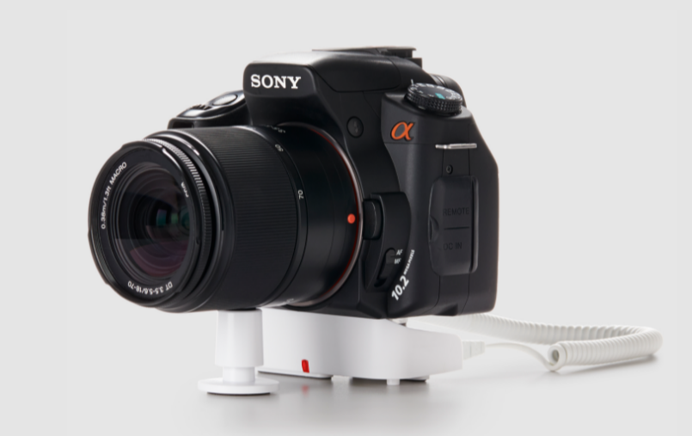
InVue Zips Camera

Slide 12
Пример неудачной локализации (взят с главной веб-сайта по продаже защитных систем для электроники)
English: InVue Zips Camera secure with full customer interaction
Initial translation: InVue Zips Camera - защита с полноценным взаимодействием с покупателем
Correct translation: InVue Zips Camera — защитное устройство, обеспечивающее полное взаимодействие с товаром

Slide 13
Примеры просторечий, которых следует избегать при переводе веб-сайтов
English: Home Page
Неверно: Домашняя страница
Верно: Главная страница

Slide 14
Примеры просторечий, которых следует избегать при переводе веб-сайтов
Mouse — «Мышка»
Click — «Кликнуть», «Клацнуть»
Link — «Скидка», «Линк»
Pop-up window — «Выпадающее окошко»
Download — «Закачать», «Скачать»
Account — «Акаунт», «Аккаунт», «экаунт»
Playlist — «Плейлист»
Email — «Э-мейл», «Мейл», «Э-почта»
Notes:
Всплывающее окно – правильно, учетная запись – акаунт, однако для Гугля есть аккаунт, у него свои руководства,

Slide 15
Примеры правильного перевода основных терминов
Mouse — «Мышь»
Click — «Щелкнуть»
Link — «Ссылка»
Pop-up window — «Всплывающее окно»
Download — «Загрузить»
Account — «Учетная запись»
Playlist — «Список воспроизведения»
Email — «Электронная почта» («Эл. почта»)

Slide 16
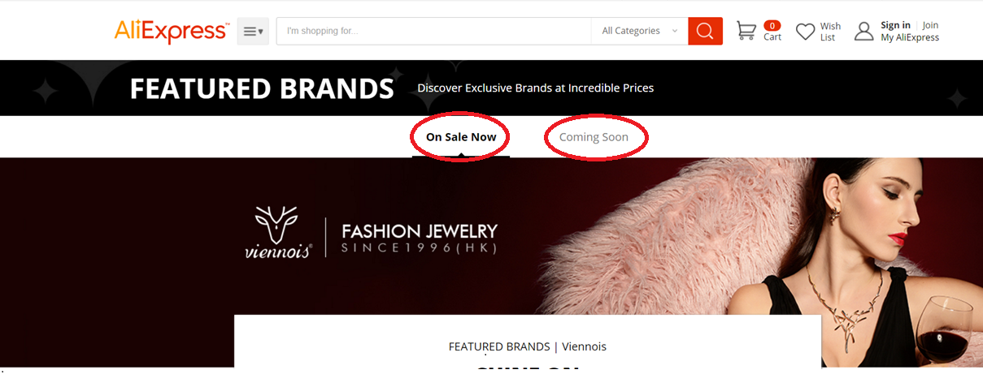
Пример перевода без учета контекста

Slide 17
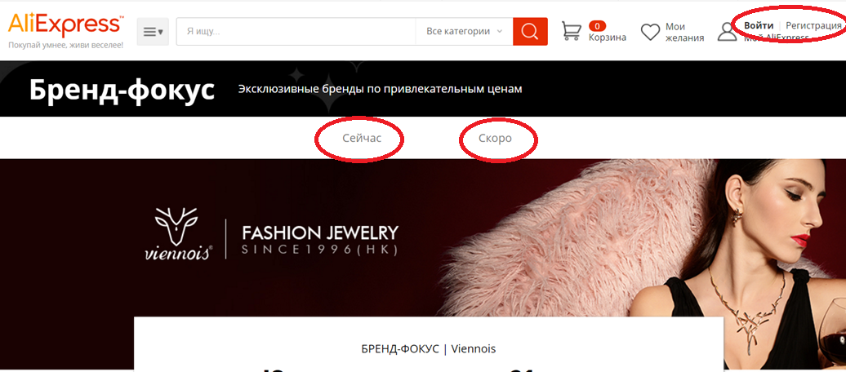
Пример перевода без учета контекста
Notes:
Делать все по оригиналу (форматирование), жирный курсив все как в оригинале, если в оригинале в кавычках – в переводе тоже самое. Следуем форматированию оригинала.

Slide 18
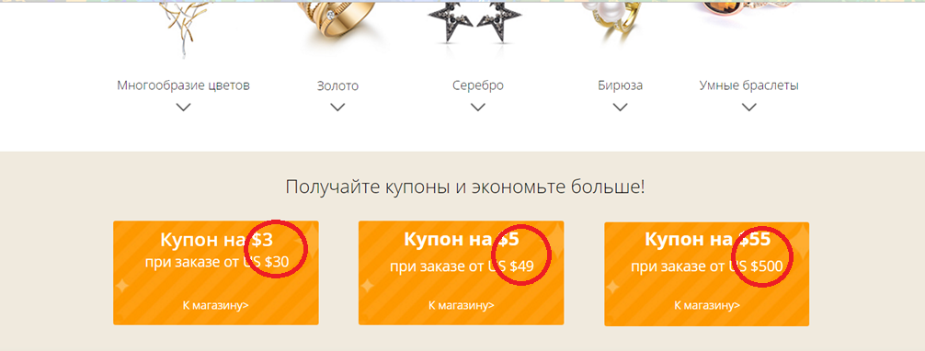
Пример неправильной локализации валюты
Notes:
Уточнить у заказчика – следует ли переводить в рубли – пример Алиэкспресс

Slide 19
Пример для разбора
English: Your share posted to your news feed.
Предложенный вариант: То, чем Вы поделились, размещено в Вашей новостной ленте
Notes:
ПравиЛЬНО: ВАШЕ СООБЩЕНИЕ ОПУБЛИКОВАНО В ЛЕНТЕ НОВОСТЕЙ

Slide 20
Примеры тегов
<strong>
<img>
<b></b>
Notes:
надо понимать основы языка хтмл, теги. Теги – символы гипертекстовой разметки в треугольных скобках. Есть открыващий тег и есть закрывающий тег. Различаются слешем

Slide 21
Теги и их обозначение
<! > — Добавляет комментарии к коду для веб-разработчиков.
English: <! This is a part of menu>
Notes:
Тег комментария – правило хорошего тона для разработчиков, как правило не переводится, можно уточнить

Slide 22
Теги и их обозначение
Теги форматирования текста
<b> — Задает полужирное начертание отрывка текста.
<i> — Выделяет отрывок текста курсивом.
<u> — Выделяет отрывок текста подчёркиванием.
<em> — Предназначен для акцентирования текста. Браузеры отображают такой текст курсивным начертанием.

Slide 23
Примеры использования тегов форматирования текста
<b>Foreign accent is a sign of bravery</b> Foreign accent is a sign of bravery
<i>Foreign accent</i> is a sign of bravery
Foreign accent is a sign of bravery
<u>Foreign accent is a sign of bravery</u>
Foreign accent is a sign of bravery
<em>Foreign accent is a sign of bravery</em>
Foreign accent is a sign of bravery

Slide 24
Теги и их обозначение
Теги разметки текста
<p> — определяет параграф (абзац) текста.
<br> — устанавливает перевод строки в том месте, где этот тег находится.
<h1>,...,<h6> — определяют текстовые заголовки разного уровня.
<ol> — устанавливает нумерованный список.
<ul> — устанавливает маркированный список.
<li> — определяет отдельный элемент списка
<img> — предназначен для отображения на веб-странице изображений.

Slide 25
Примеры использования тегов разметки
<p> Translation is like a woman. If it is beautiful, it is not faithful. If it is faithful, it is most certainly not beautiful </p>
Translation is like a woman. If it is beautiful, it is not faithful. If it is faithful, it is most certainly not beautiful
Translation is like a woman. <br> If it is beautiful, it is not faithful. <br> If it is faithful, it is most certainly not beautiful
Translation is like a woman.
If it is beautiful, it is not faithful.
If it is faithful, it is most certainly not beautiful

Slide 26
<h1> Translation is like a woman.</h1> If it is beautiful, it is not faithful. If it is faithful, it is most certainly not beautiful
Translation is like a woman.
If it is beautiful, it is not faithful. If it is faithful, it is most certainly not beautiful
<ol>
<li>Translation is like a woman. </li>
<li>If it is beautiful, it is not faithful. </li>
<li>If it is faithful, it is most certainly not beautiful </li>
</ol>
1. Translation is like a woman.
2. If it is beautiful, it is not faithful.
3. If it is faithful, it is most certainly not beautiful

Slide 27
Пример тега <img>
<p><a href="/index.php"><img src="images/home.png" alt="home"></a></p>
<p><a href="/index.php"><img src="images/home.png" alt=“Главная"></a></p>
Notes:
"><img src="images/home.png" alt="home"></a></p>
это ссылка на само изображение, не переводим

Slide 28
Структура метатегов
<meta name="tagtype" content="Content" />
Notes:
Это информация о другой информации, например об использовании данных, в общем служебная информация, имеют одинаковая структура, здесь переводим только контент

Slide 29
Наиболее часто используемые метатеги
<meta name="author" content=«Антон Чехов" />
<meta name="copyright" lang="ru" content="ПБОЮЛ Антон Чехов" />
<meta name="description" content="Метатеги в Википедии" />
<meta name="keywords" content="Википедия, Метатег, статья" />
Notes:
Если ошибки есть в англ., то и мы тоже переводим с ошибками, т.к. пользователи часто печатают с ошибками. ПБОЮЛ — предприятие без образования юридического лица. Как правило, такие предприятия состоят из одного человека (учредителя), работающего «на себя».

Slide 30
Пример перевода ключевых слов
+learn +english +english +learning +improve +english +english +course +improve +your +english +learn +english +words +learn +english +vocabulary | +учить +английский +обучение +английскому +выучить +английский +курс +английского +повысить +уровень +английского +выучить +английские +слова +увеличить +словарный запас +английский
+english +language +learning +english +words +learning | +обучение +английскому +языку +учить +английские +слова
Notes:
Могут быть присланы в виде списка, это то, по чему будут искать данный сайт, здесь прописываются и безграмотные варианты

Slide 31
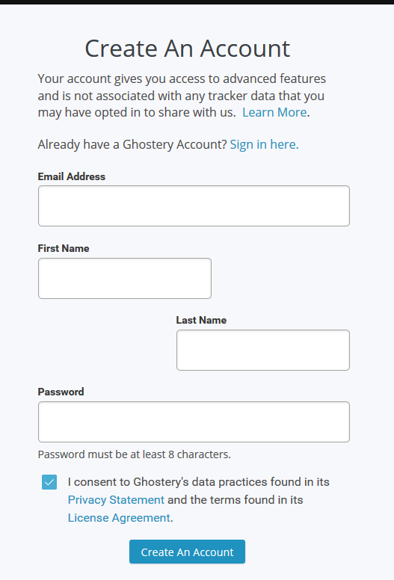
Notes:
Гостери – название сервиса. Кнопку внизу можно «Создать». Вверху: «Создать учетную запись». Создание учетной записи дает доступ к расширенным(возможно также переевести как дополнительные) функциям сервиса и не предполагает использование ваших данных. Подробнее (это Майкрософт, «более подробная информация», если поле позволяет). Уже зарегистрированы /уже есть учетная запись на Гостери? Войдите.
Электронная почта. Имя. Фамилия. Пароль. Пароль должен содержать не менее 8 символов (символ по Майкрософт).

Slide 32
Пример для обсуждения
You cannot use the vSphere client to edit the settings of virtual machines of version 10 or higher.
Due to some technical issues not able to check app upgrade.
Your Password must have at least {0} unique characters. Please check and try again.

Slide 33
Пример для обсуждения
<meta name=" keywords " content= " pills, medication, alarm " />

Slide 34
Вопросы?

